Slide 1



L’EVALUATION POSITIVE /
LE CARNET DE SUIVI DES APPRENTISSAGES (présentation d’un outil: CSDAN)
Mission maternelle 2019-2020 CPAIEN Sabrina PAQUIER

Slide 2
Objectif de formation:
Permettre aux enseignants de concevoir un carnet de suivi qui tient compte d’une évaluation positive.
Destinataires de la formation:
Enseignants du cycle 1

Slide 3
Cadre de référence:
L’évaluation constitue un outil de régulation dans l’activité professionnelle des enseignants; elle n’est pas un instrument de prédiction ni de sélection. Elle repose sur une observation attentive et une interprétation de ce que chaque enfant dit ou fait . Chaque enseignant s’attache à mettre en valeur, au delà du résultat obtenu, le cheminement de l’enfant et les progrès qu’il fait par rapport à lui-même. Il permet à chacun d’identifier ses réussites, d’en garder des traces, de percevoir leur évolution. Il est attentif…

Slide 4




Documents ressources
-Document Eduscol: « De l’observation instrumentée au carnet de suivi »
-Deux guides ont été réalisés par la mission maternelle pour aider les équipes pédagogiques à concevoir leur carnet de suivi.
- Les programmes de 2016 adaptés à la Polynésie française.

Slide 5
LES CONTENUS

Slide 6
Qu’est ce qu’une évaluation positive?
L’évaluation positive est une évaluation conduite avec bienveillance, qui souligne les petites réussites, les progrès petits ou grands, les essais, qui participent à la motivation de l’enfant en lui signifiant, ainsi qu’à ses parents. Eduscol « De l’observation instrumentée au carnet de suivi. »
L’évaluation positive à l’école maternelle s’inscrit dans la continuité du parcours de l’élève. Elle se finalise par une synthèse des acquis en fin de cycle 1.

Slide 7
Qu’est ce qu’un carnet de suivi?
Il est individuel et personnalisé.
Il permet à chacun d’identifier ses réussites, d’en garder des traces, de percevoir leur évolution.
Il n’est pas exhaustif , il donne à voir le cheminement, des progrès significatifs.
Il est un véritable support d’échanges entre l’enseignant, les parents et leur enfant
« Ce n’est pas une liste exhaustive d’acquisitions à pointer ou cocher.
Les éléments de réussite consignés ne couvrent pas l’ensemble des attendus, il faut donc choisir quelques compétences essentielles, signiﬁcatives, pour chaque cycle que vous élaborerez en équipe de cycle à partir des grilles d’observables.» cf: guide réalisé par mission maternelle
Les progressivités:
Les observables:
A réaliser: Répartition pour le cycle avec superposition des progressivités et observables.
Notes:
Bien insister sur les éléments soulignées. Toutes les étapes des progrès ne doivent pas obligatoirement figurer , seulement les progrès majeurs peuvent êtres mentionnés. Il faut distinguer la progression des notions, des apprentissage et les étapes majeures à mettre dans le carnet de suivi. La progression des apprentissage constitue un repère pour l’enseignant, seul la représentation de quelques situations ou traces écrites pourront être mis dans le carnet de suvi.
Montrer le document de superposition des progressivités et observables.

Slide 8
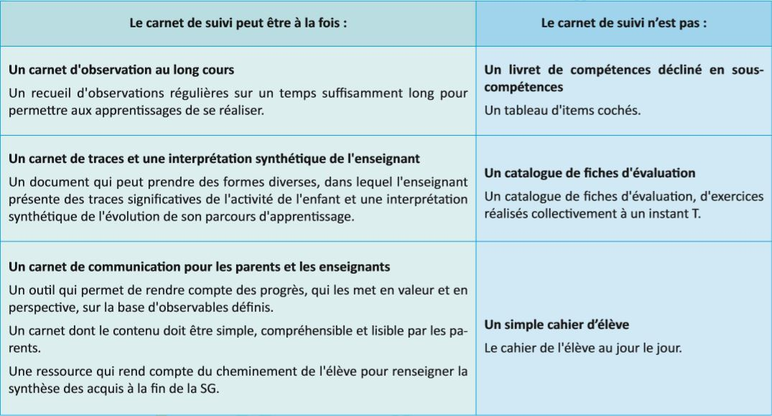

Slide 9
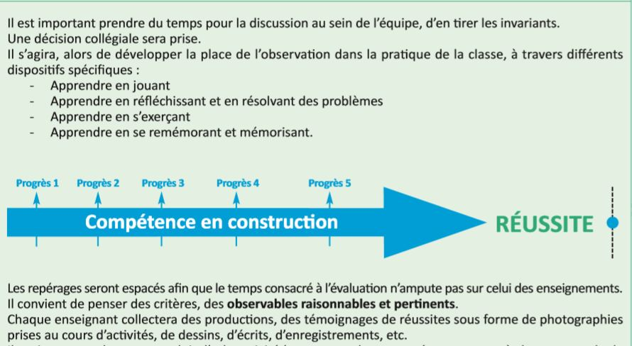
Notes:
Idée de cheminement pour la construction de la compétence.

Slide 10
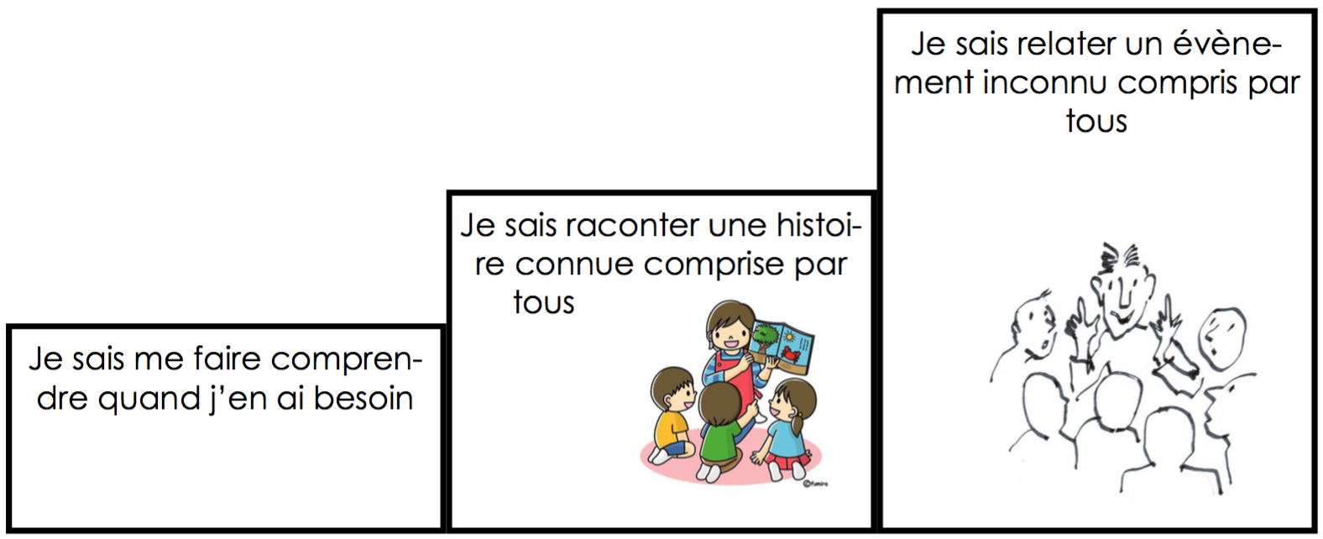
Analyse de quelques supports: Est-ce que c’est tiré d’un carnet de suivi?
Notes:
Cela ne peut pas constituer un carnet de suivi.
Pourquoi?
Les étapes sont déjà prédéfinies, comment faire si l’enfant ne rentre pas dans ce cadre. Il n’ y a pas de date. Les commentaires sont déjà écrit et non personnalisés…

Slide 11
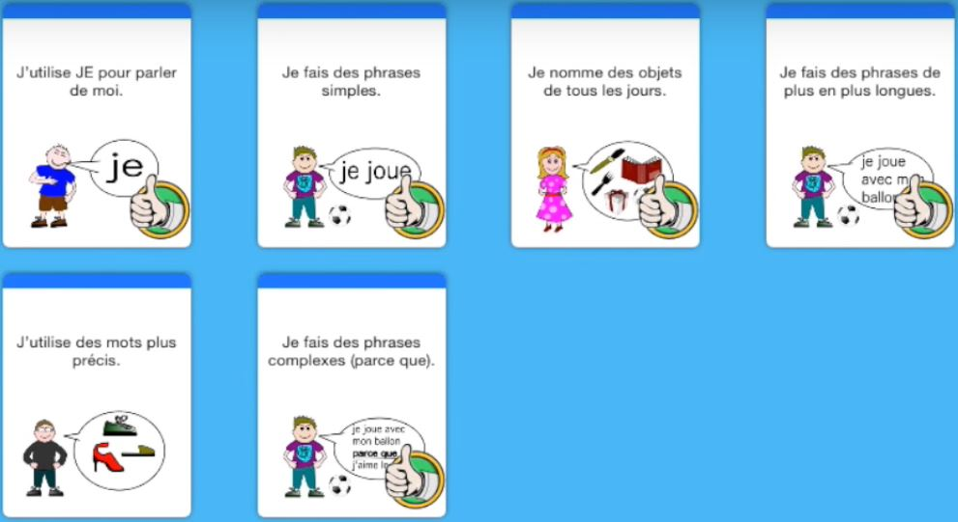
Analyse de quelques supports: Est-ce que c’est tiré d’un carnet de suivi?
Notes:
Cela ne peut pas constituer un carnet de suivi.
Pourquoi?
Support vignette qui propose des situations déjà préétablies. Application qui s’appelle « je valide » et qui enferme l’élève dans la réalisation d’activités et la validation de celle-ci, et non dans la construction d’une compétence. Les vignettes ne sont pas personnalisées. Les élèves choisissent une activité qui ne rentre pas dans une progression.

Slide 12
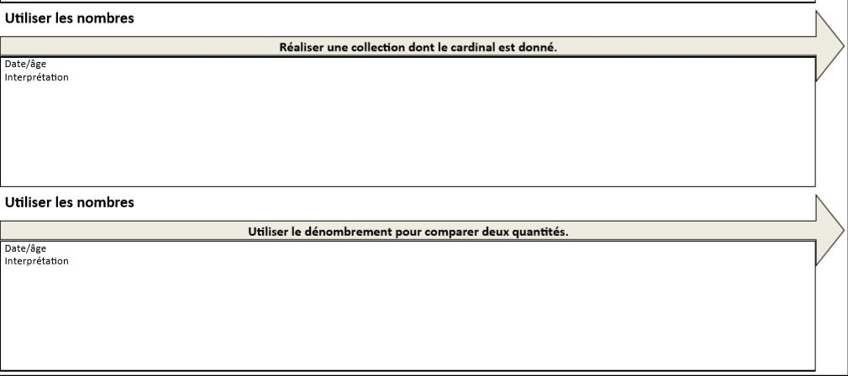
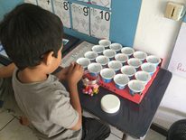
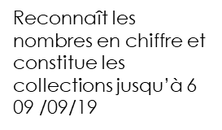


Analyse de quelques supports: Est-ce que c’est tiré d’un carnet de suivi?
Notes:
Cela correspond à l’idée d’un carnet de suivi.
Pourquoi?
Idée de progression pour construire une compétence (flèche). Etapes non prédéfinies et donc n’enferme pas l’enfant. Date, photo de l’enfant en activité donc personnalisé. Commentaires de l’enseignant possible.

Slide 13
Exemple de carnet de suivi numérique : CSDAN

